Slide 1
CHỦ ĐỀ 1
CÁC SỐ TỪ 0 ĐẾN 10
BÀI 4
SO SÁNH SỐ ( TIẾT 1)
Lớn hơn, dấu >

Slide 3


4
?
>
3
?
?
bốn lớn hơn ba
Kết luận:

Slide 4

5
?
>
4
?
?
Kết luận:
năm lớn hơn bốn

Slide 6




1
Tập viết dấu

Slide 7

THƯ GIÃN

Slide 8

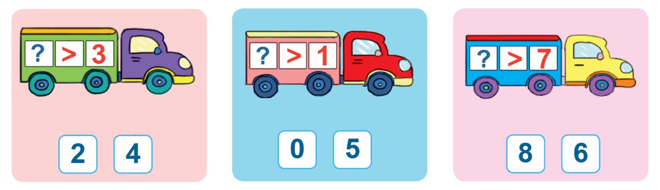
1
Tập viết số

Slide 9
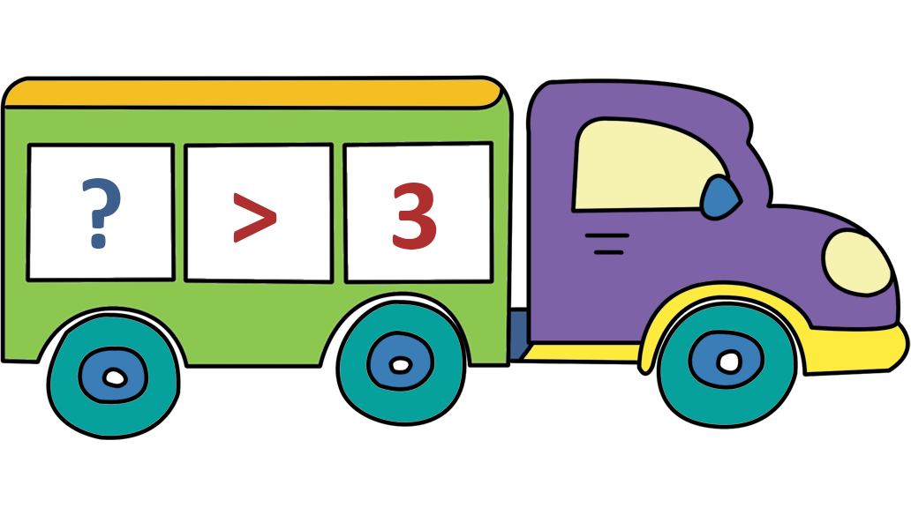

2
Tìm số thích hợp.
2
4

Slide 10
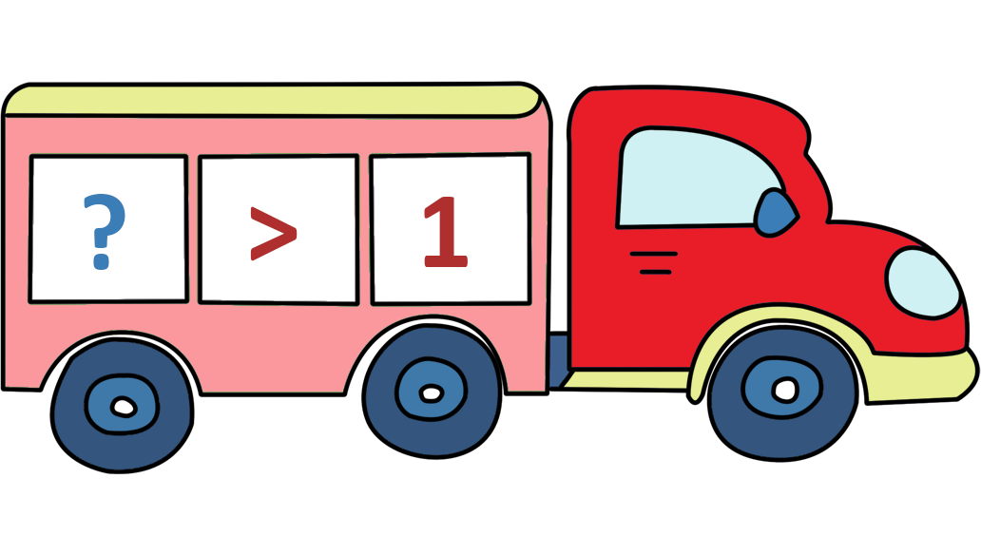
2
Tìm số thích hợp
0
5

Slide 11
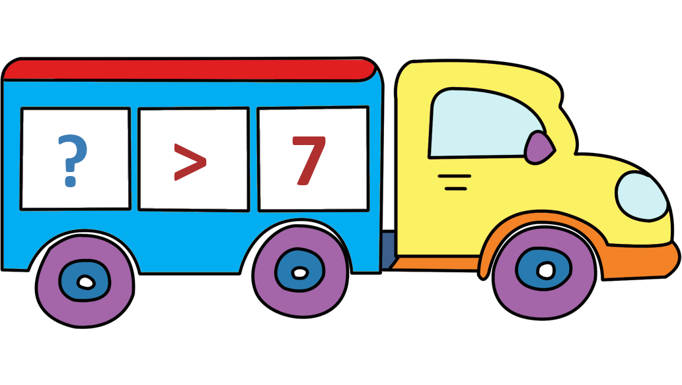
2
Tìm số thích hợp
8
6

Slide 12
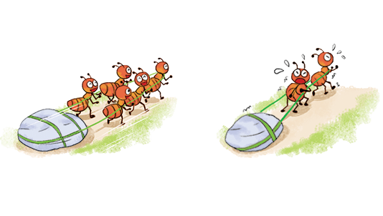
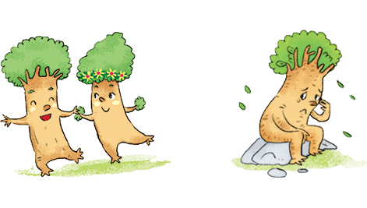
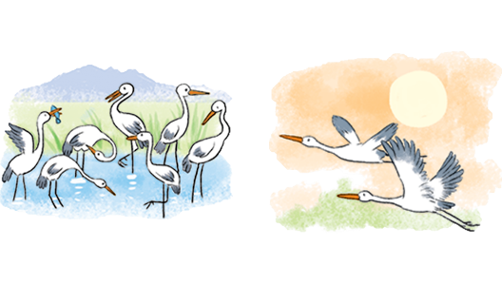
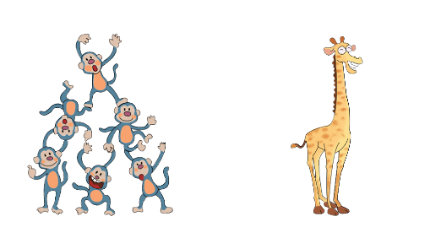
3
So sánh

Slide 13
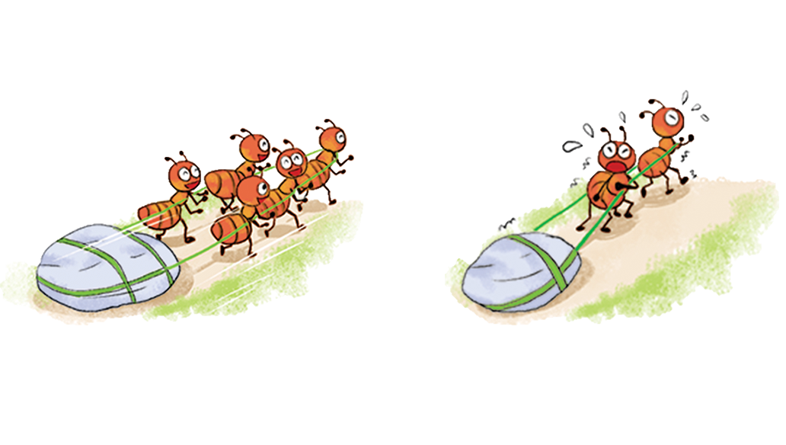
3
So sánh
?
?
?
5
>
2

Slide 14
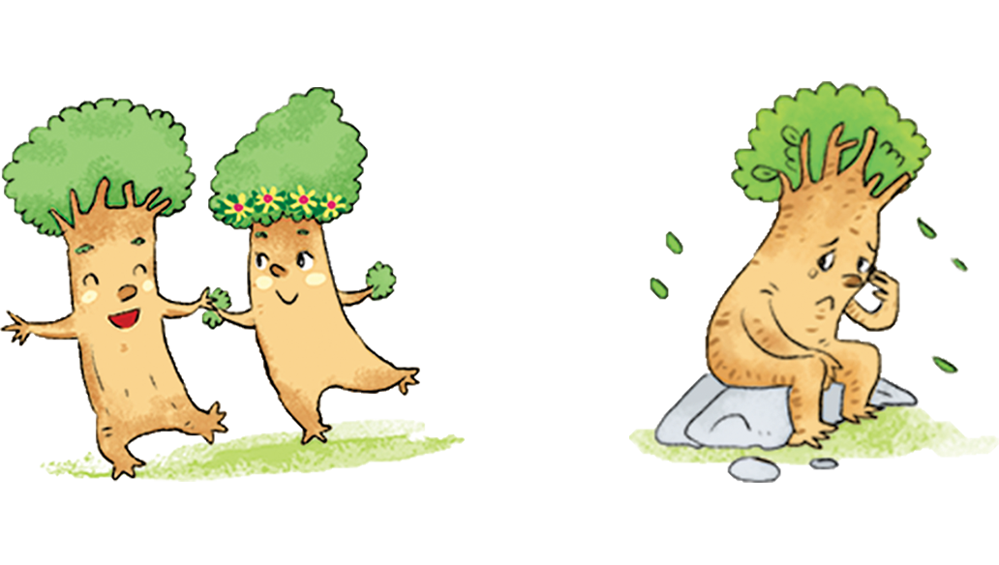
3
So sánh
?
?
?
2
>
1

Slide 15
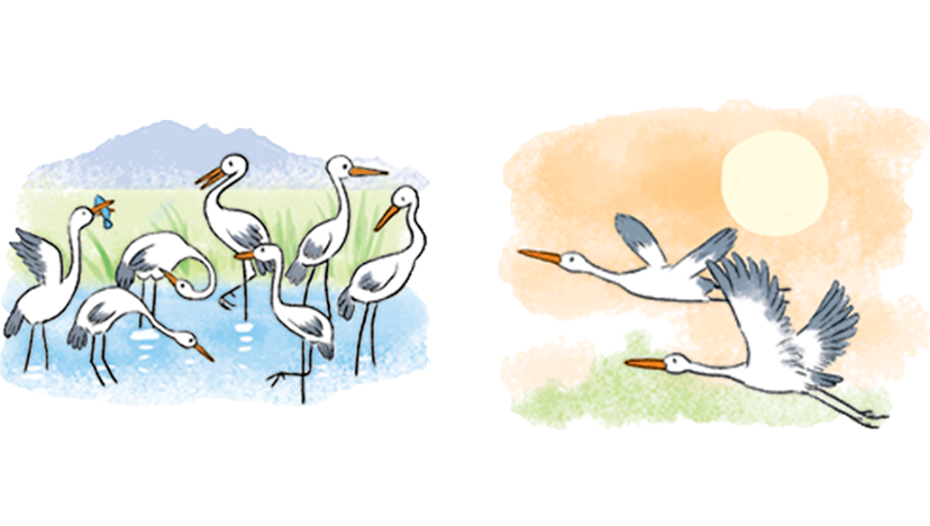
3
So sánh
?
?
?
>
2
7

Slide 16
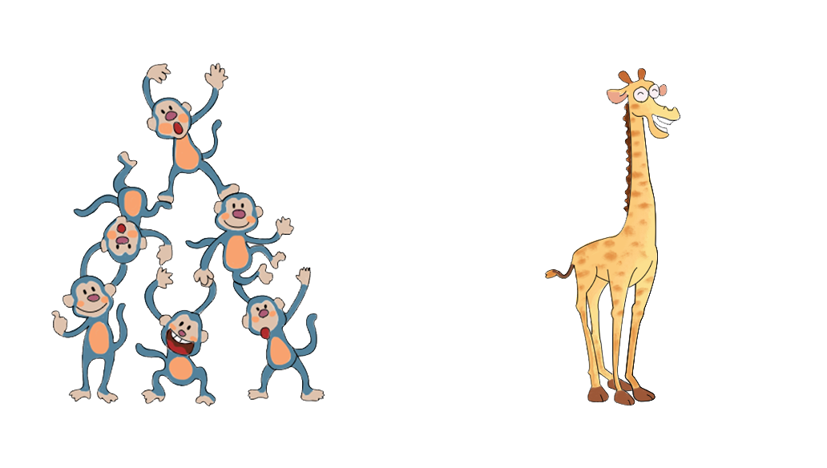
3
So sánh
?
?
>
?
6
1

Slide 17
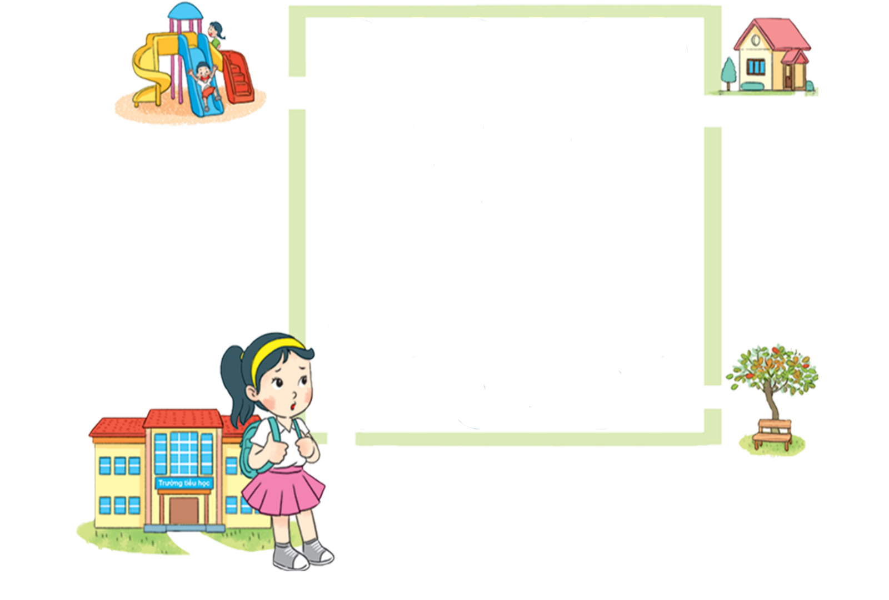
0
3
1
4
2
4
4
2
3
3
2
6
4. Đường Mai về nhà qua các ô có số lớn hơn 4.
Tìm đường Mai về nhà.
4
3
1
4
8
7
3
2
4
9
10
2
6
7
5
8
0
0
5
2
3
2
1
4

Slide 18
Thank you!

